Slide 1


应用于低温高场的高密度强钉扎REBCO超导带材
Samri
超导磁体2016，上海

Slide 2
  REBCO带材的应用温度和磁场
    1.1 REBCO的B_{irr}(T)
    1.2 为什么要研究低温磁场下的REBCO?
    应用于低温高场的REBCO 带材
    2.1 优化RE:Ba:Cu成分
    2.2 Zr:REBCO优化掺杂浓度
    2.3 异相共生长的MOCVD技术
    3. REBCO超导带材高场磁体面对的挑战
    3.1 接头
    3.2 造价
    3.3 单根长度

Slide 3
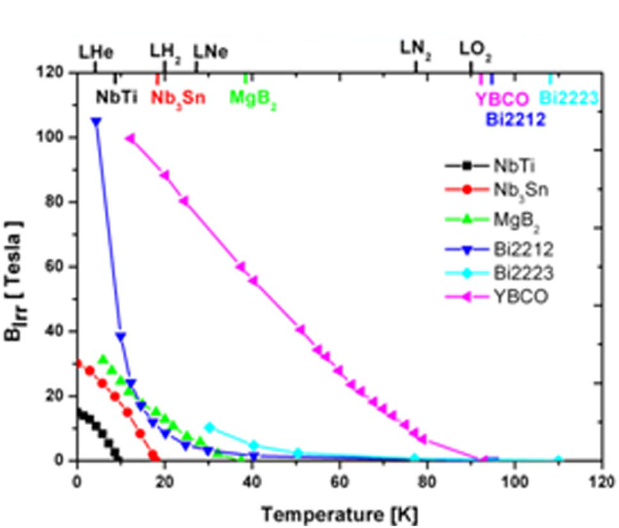
1. REBCO带材的应用温度和磁场
一些重要超导材料的B_{irr}(T）
无液氦制冷
REBCO在很大的温度范围内B_{irr}都很高，它有希望在20K-77K的全部温区用于中等磁场和强磁场电力装备。尤其是在LTS、 MgB₂和BSCCO力所不及的温度-磁场区域，REBCO有巨大潜力。
这是研发REBCO带材的根据。
超强磁场
25T以上的超强磁场，NbTi、Nb₃Sn等已难以实现；
只有REBCO和Bi2212可行。
HTS insert coil.
27T REBCO磁体已展示
25-100T应当属于REBCO
B. Jensen et al.，J. Renewable & Sustainable Energy Vol. 5, 023137 (2013)

Slide 4
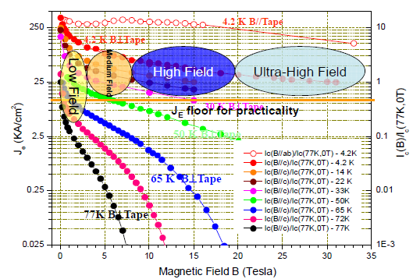
为什么要研究低温磁场下的REBCO?
Hazelton 2013
77K的REBCO难以实现所要求的J_{E}.
这是2009年2G-HTS线材的数据，掺杂REBCO的磁场特性有大的改进，但77K的J_{E}仍不很高。
所以，

Slide 5
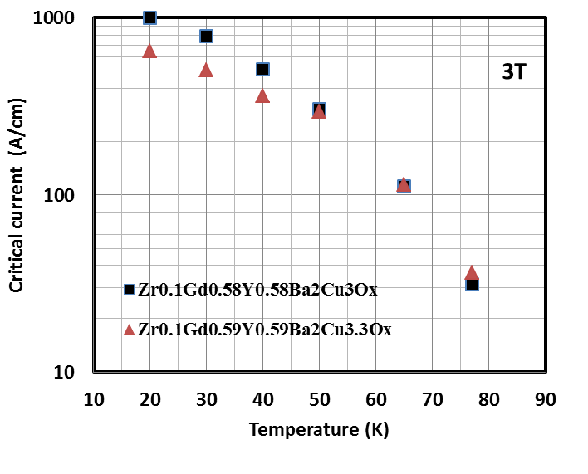
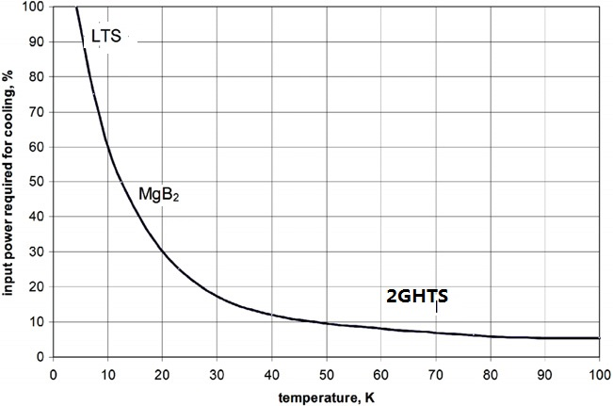
REBCO带材的应用温度和磁场
77K， 弱磁场， <1.5T；
30K - 65K， 中等磁场，1.5-7T；
20K - 30K， 强磁场，7-18T；
<20K, 超强磁场，>18T。
制冷功耗与温度的关系
J. Gieras， 2009.

Slide 6
  2. 应用于低温磁场的REBCO 带材
  2.1 不同温度下的优化成分
30K 下的优化成分不同于77K下的优化成分。
IEEE Transactions on Applied Superconductivity, VOL.25, NO. 3, 6601905, 2015

Slide 7
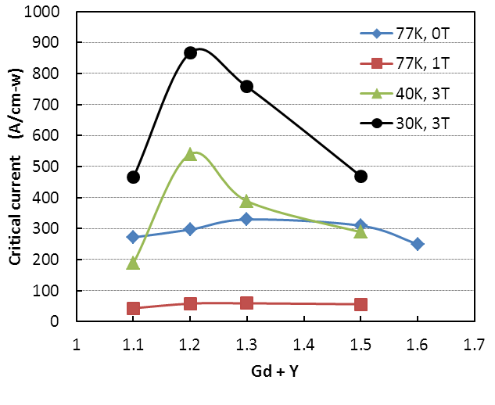
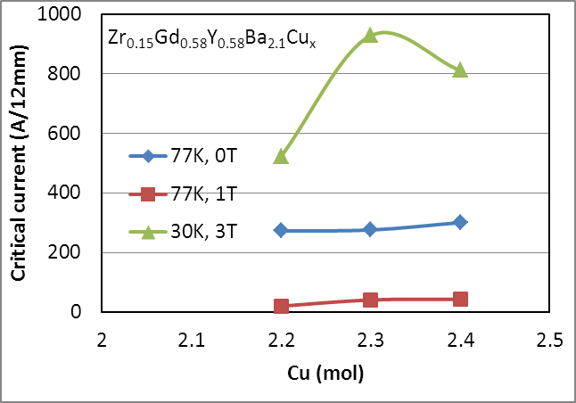
与77K相比，低温 J_{c} 对RE:Ba:Cu成分偏离更敏感
Y Chen 2012
RE效应
77K
Ic_min 随RE变化不大，若RE∈(1.2 -1.5)
30-40K，3T，
RE=1.2 显著强于其它成分
Cu效应
77K
- 在很大范围内，Cu的变化不造成显著
低温
- I_{c}对成分的偏离更敏感

Slide 8
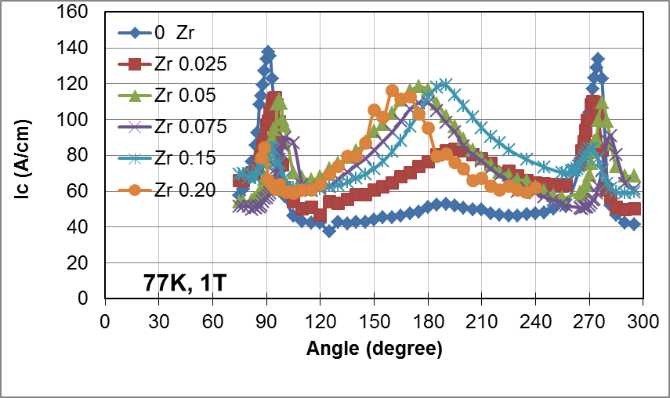
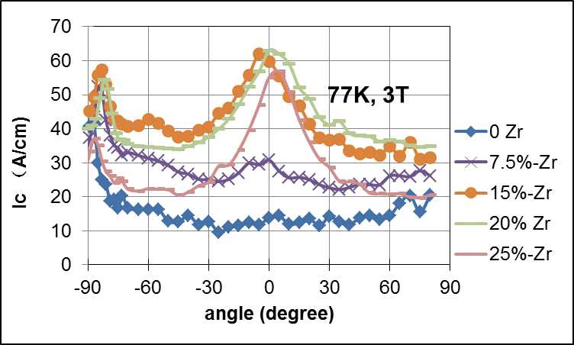
2.2 Zr掺杂REBCO优化掺杂浓度
对磁场B 需要的钉扎中心密度
n = B / Φ₀ = B × 484（T⁻¹•μm⁻²）,
假设这n个钉扎中心都是半径为3nm的BZO柱，则掺杂浓度为BZO/YBCO = 0.033×B。
实验数据显示 优化的Zr掺杂浓度：
（77K，1T） - 0.05
（77K，3T） - 0.075 – 0.15

Slide 9
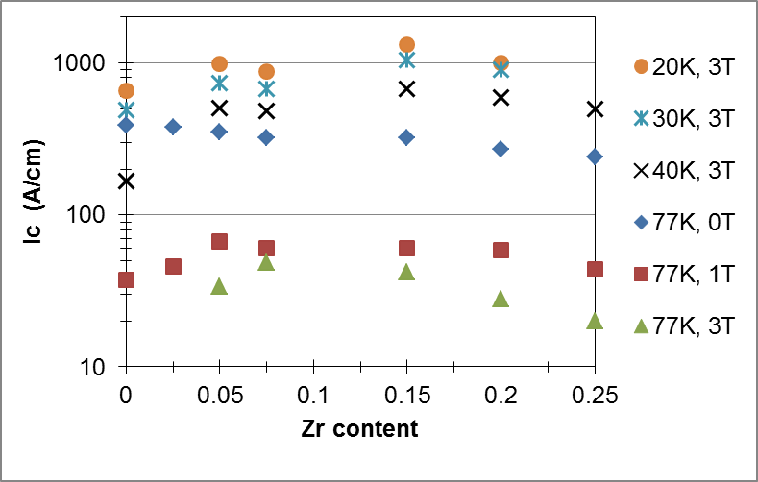
Zr:REBCO优化掺杂浓度
实验数据显示 优化的Zr掺杂浓度：
（77K，1T） - 0.05
（77K，3T） - 0.075 – 0.15
（40K，3T） - 0.15
（30K，3T） - 0.15

Slide 10
2.2 高浓度Zr掺杂中的问题
更强的磁场B需要密度更大的钉扎缺陷。但是更高的掺杂浓度未必能生成所要的有效钉扎中心。下图的结果：高浓度的Zr在REBCO没有形成纳米柱；水平方向发展的Zr化合物缺陷破坏了REBCO基质的晶体质量。

Slide 11
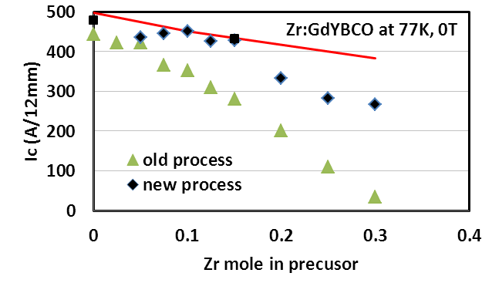
异相共生长的MOCVD条件得到高密度钉扎中心
BZO 与 REBCO 共生长

Slide 12
3. REBCO超导带材高场磁体面对的挑战
  接头
  闭环模式要求磁体总电阻<10⁻⁹Ω；
  这要求每个接头电阻<10⁻¹¹Ω
    2. 造价
    要与LTS可比
    3. 单根长度
    10km，均匀高Ic

Slide 13
  3.1 REBCO带材连接
  闭环模式要求磁体总电阻<10⁻⁹Ω；这要求每个接头电阻<10⁻¹¹Ω
  4cm长度接头，我们目前得到
  附铜REBCO带的面对面锡焊电阻是 1 Х 10⁻⁷Ω；
  镀银REBCO带的面对面压接电组（3 - 20） Х 10⁻⁹ Ω.
  正在研究的解决方案
  新的接头方法；
  增加单根长度；多环路磁体设计；
  磁通泵。

Slide 14
  3.2 REBCO超导带材造价
  要求：与LTS竞争
  LTS工艺成熟，主宰市场（2014年75亿美元中55亿美元是LTS MRI磁体）
  2G-HTS制作技术在研发中
  正在研究的REBCO方案： PLD
  CSD（MOD）
  RCE
  MOCVD
  技术在发展，难说优劣。
  C276等更贵
  关键是成品率

Slide 15
REBCO长带制备
苏州新材料所的IBAD + MOCVD
REBCO带材最基本的制备设备已初步建立
已展示的设备能力 1.3km长（12mm宽带）
过渡层顶层织构Δϕ ∼ 5.5º
MOCVD REBCO Ic ∼ 600A
REBCO厚膜Ic>850A

Slide 16
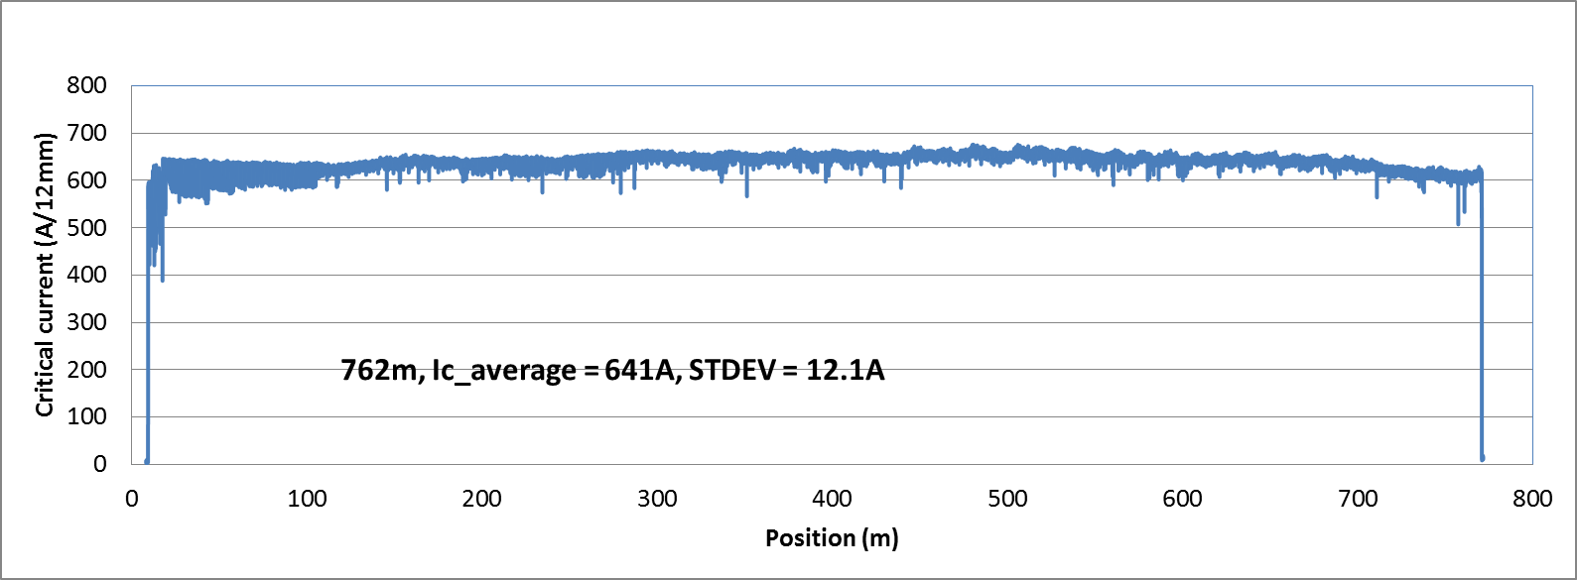
REBCO长带制备
800m C276-65μm-12mm，EP样品8m，IBAD-RS样品26m，MOCVD样品4m，余762m。
Ic起伏源于镀银颗粒造成的缺陷。

Slide 17
有稳定层的成品带
短带Ic 220A/4mm； 100m 200A/4mm

Slide 18
REBCO带材制备及其在高场的应用，
研发的路仍很长；我们正在走进世界前列。
这是一个具有不可取代之实用特性和无限可能之市场前景的产品，
其开发带给工业、科研和生活的变化将是革命性的。
这是一个有担当的民营创业公司，
正在担负着本应由国家鼎力支持的重任。
Samri

